Slide 1
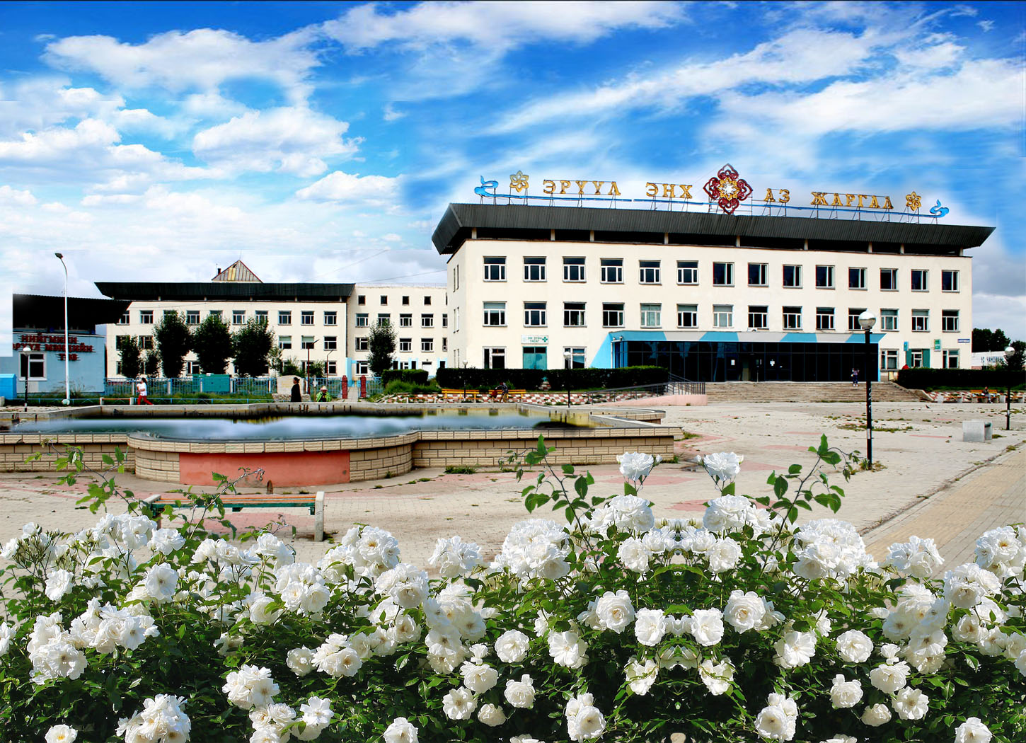
Багануур дүүргийн эрүүл мэндийн төвийн үндсэн үзүүлэлт
/2025 оны 2 сарын байдлаар/

Slide 2
Амбулаторийн үзлэг
Үзүүлэлт | 2024.02 | 2025.02 | Өсөлт бууралт
Дүүргийн дундаж хүн ам | 29125 | 29134 | 9
Нийт үзлэг | 35720 | 42928 | 7208
Амбулаторийн үзлэг | 21262 | 25591 | 4329
Урьдчилан сэргийлэх үзлэг | 7967 | 11180 | 3213
Урьдчилан сэргийлэх үзлэгийн хувь | 22.3 | 26.04 | 3.7
Идэвхитэй хяналт | 2962 | 2604 | -358
Гэрийн идэвхитэй хяналт | 3269 | 3357 | 88
Гэрийн дуудлага | 260 | 196 | -64

Slide 3
Үзлэгийн задаргаа

Slide 4
Нийт үзлэгт урьдчилан сэргийлэх үзлэгийн хувь /2025 оны 1 сарын байдлаар, дүүргээр/

Slide 5
ӨЭМТ-ийн үзлэгт гэрийн идэвхтэй хяналтын үзлэгийн эзлэх хувь /2025 оны эхний 1 сарын байдлаар дүүргээр/

Slide 6
Амбулаторийн өвчлөл
Үзүүлэлт | 2024.02 | 2025.02 | Өсөлт бууралт
Бүртгэгдсэн халдварт бус өвчлөл | 1290 | 902 | -388
Шинэ | 685 | 460 | -225
Хуучин | 605 | 442 | -163
Осол гэмтэл | 105 | 96 | -9
Хорт хавдрын өвчлөл | 0 | 0 | 0

Slide 7
Стационарын орны үзүүлэлт
Үзүүлэлт | 2024.02 | 2025.02 | Өсөлт бууралт
Орны тоо | 253 | 225 | -28
Ор хоног | 10916 | 11863 | 947
Дундаж ор хоног | 7.06 | 7.29 | 0.24
Орны эргэлт | 6.11 | 7.23 | 1.11
Орны фонд ашиглалт | 43.15 | 52.72 | 9.58
Орны фонд ашиглалтын хувь | 78.45 | 95.86 | 17.41
Эмчлүүлсэн өвчтөн | 1547 | 1627 | 80

Slide 8
Төрөлт / бодит тоогоор/
Төрөлтийн үзүүлэлт | 2024.02 | 2025.01 | Өсөлт бууралт
Төрсөн эхийн тоо | 75 | 64 | -11
үүнээс гадны | 33^{/44%/} | 26^{/40.6%/} | -7^{/3.4%/}
Гэрийн төрөлт | 0 | 0 | 0
үүнээс гадны | 0 | 0 | 0
Төрөлхийн гажиг | 1 | 0 | -1
Амьгүй төрсөн нярай | 2 | 0 | -2
Кесаров хагалгаа | 15^{/20.0%/} | 15^{/23.4%/} | -0^{/-2.4%/}
Охидын төрөлт /10-19 нас/ | 2 | 3 | 1

Slide 9
Гэрийн төрөлт /дүүргүүдийн байршлаар, хувиар/

Slide 10
Амьгүй төрөлт /дүүргүүдийн байршлаар 1000 нийт төрөлтөнд/

Slide 11
Хяналтгүй төрөлт /дүүргүүдийн байршлаар, хувиар/

Slide 12
Жирэмсний хяналт / Бодит тоогоор /

Slide 13
Жирэмсний эрт хяналтын хувь /дүүргүүдийн байршлаар/

Slide 14
Нас баралт
Үзүүлэлт |  | 2024.02 | 2025.02 | Өсөлт бууралт
Нийт нас баралт |  | 21 | 21 | 0
Эмнэлгийн нас баралт |  | 7 | 7 | 0
Гэрийн нас баралт |  | 14 | 14 | 0
Хоног болоогүй нас баралт | Бодит тоо | 1 | 4 | 3
 | Хувь | 14.3 | 57.1 | 42.9
Перинаталь эндэгдэл /1000 нийт төрлөгт/ |  | 0 | 0 | 0
0-1 насны хүүхдийн нас баралт /1000 амьд төрлөгт/ |  | 1/17.2 | 0 | 0
1-5 насны хүүхдийн нас баралт/ 1000 амьд төрлөгт/ |  | 0 | 0 | 0
Хорт хавдрын нас баралт |  | 6 | 7 | 1
Гадны шалтгаант нас баралт |  | 3 | 3 | 0

Slide 15
Нас баралтын шалтгаан /хувиар/

Slide 16
Нялхсын эндэгдэл /1000 амьд төрөлтөнд, дүүргүүдийн байршлаар/

Slide 17
5 хүртэлх насны хүүхдийн эндэгдэл /1000 амьд төрөлтөнд, дүүргүүдийн байршлаар/

Slide 18
Халдварт өвчин / 10000 хүн амд /

Slide 19
БЗДХ /10000 хүн амд/

Slide 20
Цочмог халдварт өвчин, /Бодит тоогоор/
Үзүүлэлт | 2024.02 | 2025.02 | Өсөлт бууралт
Цочмог халдварт өвчин | 44 | 36 | -9
Цусан суулга | 6 | 1 | -5
Халдварт шар | 0 | 1 | 1
Салхин цэцэг | 11 | 12 | 1
Ковид-19 | 0 | 0 | 0
Гар хөл амны өвчин | 0 | 1 | 1
Сальмонеллез | 0 | 0 | 0
Боом | 0 | 0 | 0
Хачигт рикеттиоз | 0 | 0 | 0
Рож / ёлом/ | 1 | 0 | -1
Скарлатин | 0 | 0 | 0
Хоолны хордлого | 0 | 0 | 0
Краснух | 0 | 0 | 0

Slide 21
Бүртгэгдсэн халдварт өвчин /10000 хүн амд, дүүргийн байршлаар/

Slide 22
Умайн хүзүүний өмөнгийн эрт илрүүлгийн үзлэгт хамрагдсан хүний тоо

Slide 23
Хөхний өмөнгийн эрт илрүүлгийн үзлэгт хамрагдсан хүний тоо

Slide 24
Артерийн гипертензи өвчний эрт илрүүлгийн үзлэгт хамрагдсан хүний тоо

Slide 25
Чихрийн шижин өвчний эрт илрүүлгийн үзлэгт хамрагдсан хүний тоо

Slide 26
Элэгний өмөнгийн эрт илрүүлгийн үзлэгт хамрагдсан хүний тоо

Slide 27
ХБӨ эрт илрүүлгийн үзлэгийг бусад дүүрэгтэй харьцуулсан байдал /2025.01 сар/

Slide 28
Эрт илрүүлгийн үзлэгийг өмнөх оны мөн үетэй харьцуулсан байдал, хувиар

Slide 29
Цаашид анхаарах
Урьдчилан сэргийлэх үзлэг
Эмнэлгийн хуудас олгох тухай /Эхлээд амб, дараа нь хэвтүүлэн эмчилсэн ЭХ/
/ХНХС, ЭМС-ын 2023.12.07-ны өдрийн А/177, А/433 дугаар тушаал/
ХБӨ бүртгэх /эмэгтэйчүүд/
Шинэ бүртгэгдэж байгаа хавдрыг тухайн сардаа мэдээлнэ, эрт илрүүлгээр гэдгийг тусгах
ӨЭМТ-ийн гэрийн идэвхтэй эргэлт, эрт илрүүлгийн үзлэг буурсан.
Жижүүр эмч нар ЯТ-ийн хуудсанд эхний оношоо үндсэн онош тавьж хэвших

Slide 30


